Slide 1
Hololens2 Research Mode as a Tool
For Computer Vision Research

Slide 2

1. 소개
2. 홀로렌즈2
3. Research Mode API
3.1 주 센서 루프
3.2 센서 및 센서 프레임
4. Hololens2ForCV 저장소
4.1 앱 샘플
4.2 연구 모드의 컴퓨터 비전
5. 결론
3.3 센서 좌표 프레임

Slide 3
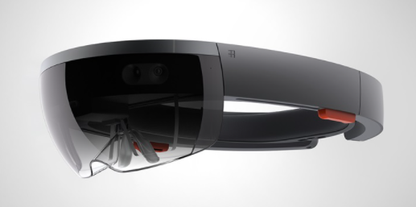
1. 소개

Slide 4
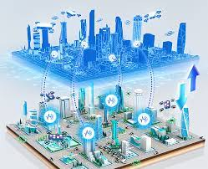

Slide 5
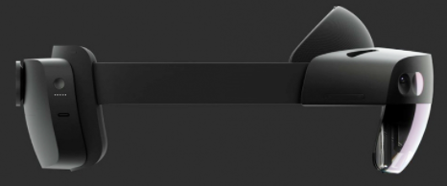

Slide 6
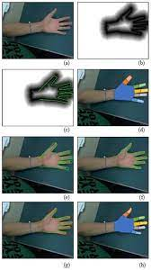
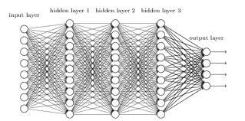
관절형 손 추적
DNN 코어

Slide 7
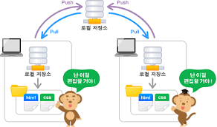

Slide 8
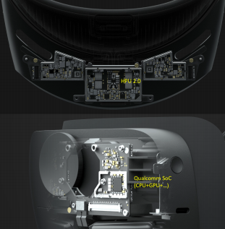
2. Hololens2
HPU 2.0
- Holographics
Processing
Unit
전면
SoC
- 단일 칩 시스템
후면

Slide 9
깊이 : 1-MP 비행 시간 깊이 센서
RGB 카메라
4개의 그레이스케일 카메라
관성 측정

Slide 10
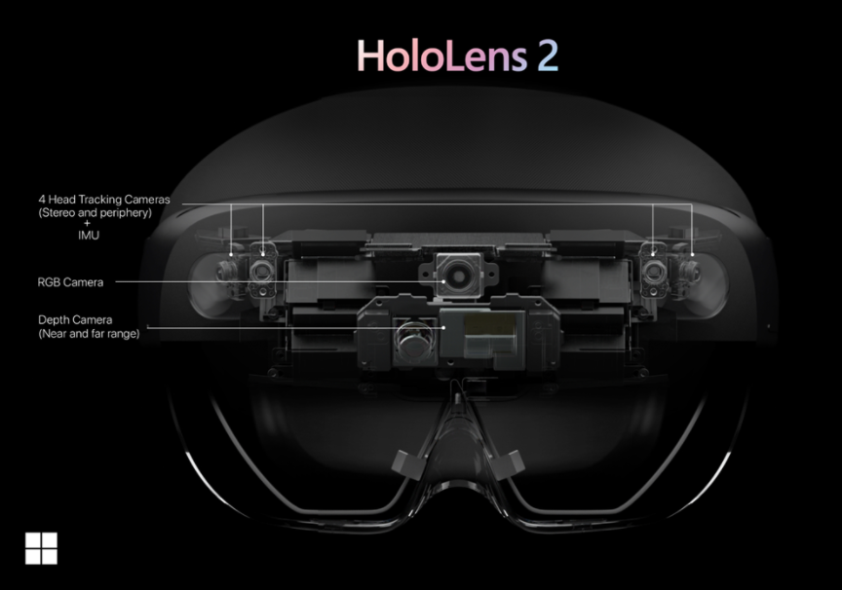

Slide 12
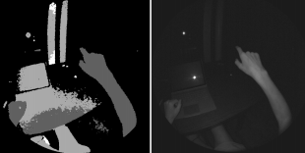

Slide 14
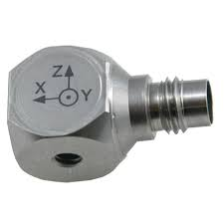
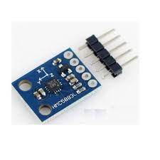

가속도계
자이로스코프
자력계
선형 가속
회전
방향

Slide 15
3. Research Mode API
- 3.1 주 센서 루프
- ResearchModeDevice 개체 생성에 사용 가능한 센서 목록 가져오기
- 3.2 센서 및 센서 프레임
- 센서 개체 노출 프레임 검색 및 처리 방법
- 3.3 센서 좌표 프레임
-장치 및 세계와 관련된 센서 찾기

Slide 16
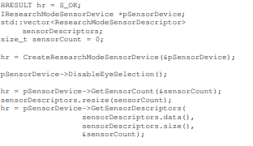
3.1 주 센서 루프
Research
Mode
Device

Slide 17
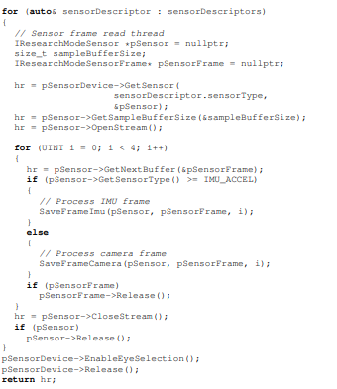
센서 설명자 가져오기
센서 스트림 열기
프레임 가져오기

Slide 18
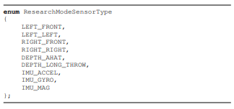
3.2 센서 및 센서 프레임
카메라 센서
IMU 센서

Slide 19

공통적인 프레임 정보를 반환
프레임 유형 :
타임스탬프 및 샘플 크기(바이트)

Slide 20
카메라 프레임
VLC 프레임
반환
그레이스케일 버퍼
반환
롱 투척 깊이 프레임
깊이 버퍼
반환
AHAT 깊이 프레임
깊이 버퍼, 활성 상태
반환
활성 밝기 버퍼
IR 판독값

Slide 21
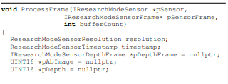
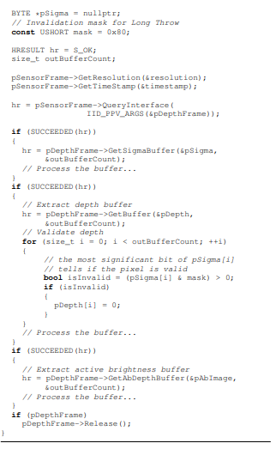
롱 투척
깊이 프레임

Slide 22
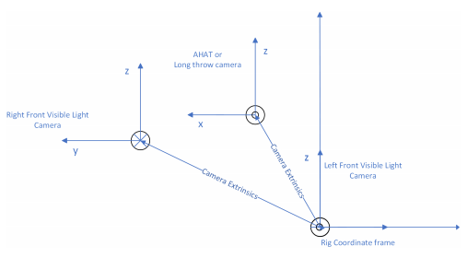
3.2 센서 좌표 프레임

Slide 23
4. HoloLens2ForCV 저장소
- 4.1 앱 샘플
- 4.2 연구 모드의 컴퓨터 비전
- 연구 모드를 활용하고 항목을 추가하는 방법

Slide 24
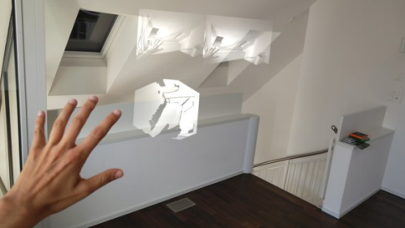
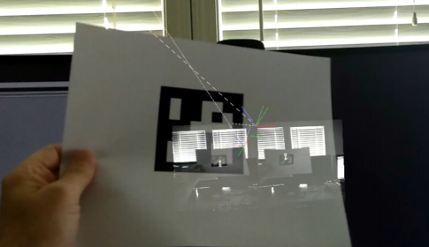
4.1 앱 샘플
센서 시각화 및 처리
장치의 스트림
SensorVisualization
Calibration Visualization

Slide 25
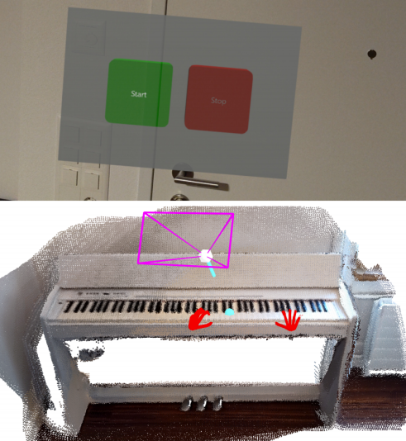
스트림 레코더
Stream Recorder

Slide 26
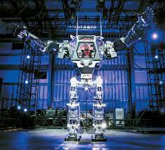
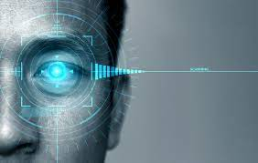
4.2 연구 모드의 컴퓨터 비전

Slide 27
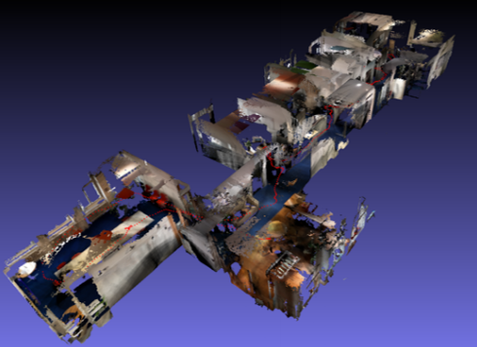
4.2 연구 모드의 컴퓨터 비전

